Slide 1
Výpůjční služby a KS
služby spojené s výpůjčním protokolem
Martin Krčál
VIKBB42 Knihovnické procesy a služby
Brno, 16. března 2016

Slide 2
Výpůjční služby
základní služba knihovny
půjčování knihovních jednotek
přijímaní vrácených k.j.
prolongace (prodloužení)
rezervace
upomínky
evidence čtenářů
statistiky

Slide 3
Právní úprava VS
knihovní zákon
  obecně
občanský zákoník
  vztah čtenář-knihovna
knihovní a výpůjční řád knihovny
  není-li něco definováno, řídí se OZ

Slide 4
Knihovní řád
základní pravidla pro využívání knihovního fondu a služeb
pro různé typy knihoven
vzory KŘ na webu NKP
ukázka řádu KJM

Slide 5
Obsah KŘ
uživatelé
  kdo se může stát uživatelem, za jakých podmínek, dělení uživatelů, způsob registrace, platby za registraci
přehled služeb
  charakteristika, jaké služby jakému okruhu uživatelů, délka výpůjček, poplatky, sankce, podmínky
práva a povinnosti uživatelů
pravidla využívání studoven a ICT

Slide 6
Práva a povinnosti čtenáře
Práva
  vypůjčit si dokument
  užívat jej sám (v rámci rodiny)
Povinnosti
  chránit vypůjčený dokument před poškozením, ztrátou, zničením
  okamžitě ohlásit poškození, ztrátu, zničení
  dodržovat výpůjční lhůtu, platit upomínky
  na žádost knihovny dokument vrátit dříve (pokud byl zapůjčen bezplatně)

Slide 7
Práva a povinnosti knihovny
Práva
  požadovat vrácení dokumentu i před ukončením výpůjčky (bezplatné půjčení)
  vybírat upomínky za pozdní vrácení
  neprodloužit výpůjčku (v případě zájmu dalších uživatelů)
Povinnosti
  vyžadovat vrácení dokumentu po uplynutí výpůjční lhůty
  vymáhat náhradu ztracené nebo poškozené výpůjčky (i soudně)

Slide 8
Právo na náhradu škody
promlčí se 2 roky ode dne, kdy:
  čtenář ohlásil ztrátu nebo poškození výpůjčky
  knihovna prokázala čtenáři ztrátu nebo poškození výpůjčky
povinnost hlídat termíny!!!

Slide 9
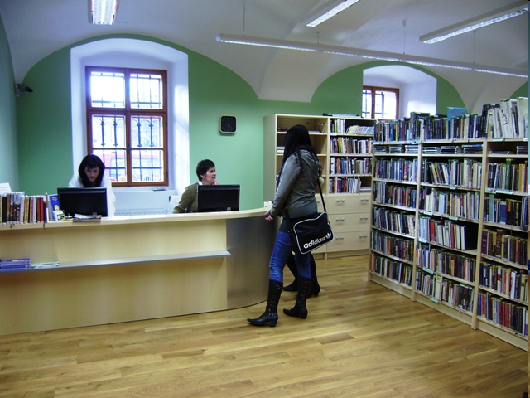
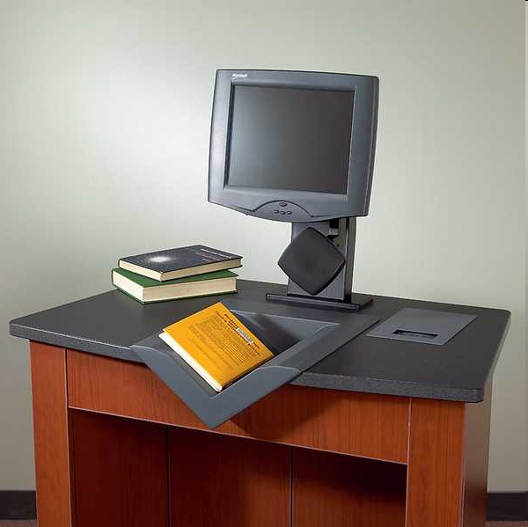
Zajištění půjčování

Slide 10
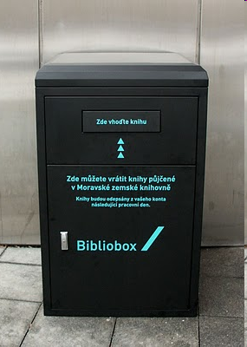
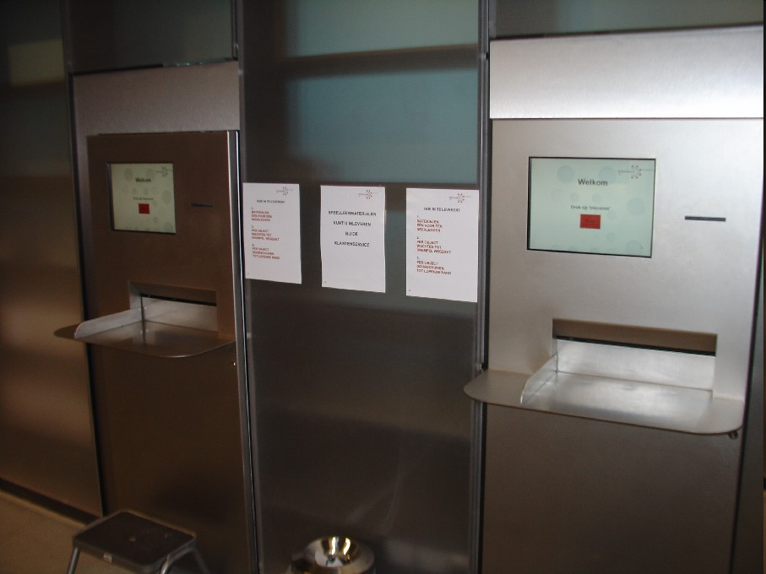
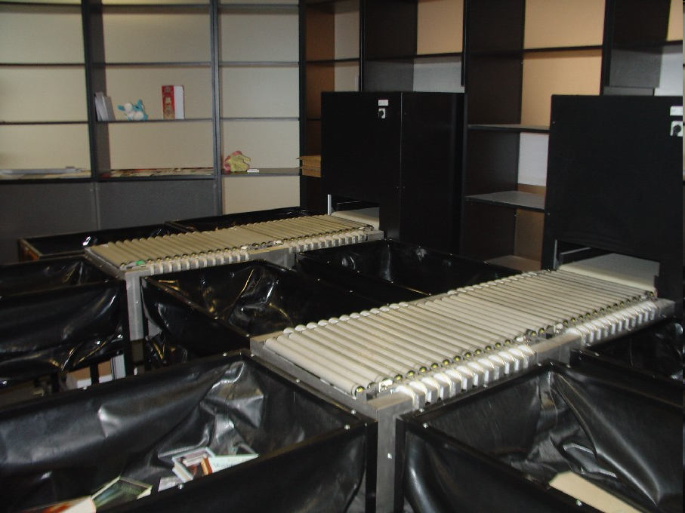
Zajištění vracení

Slide 11
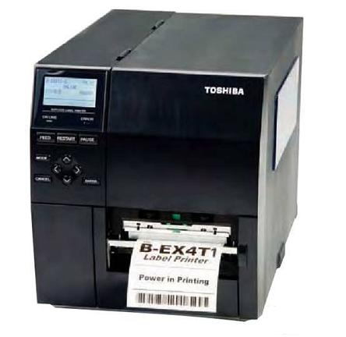


Tiskárny čárového kódu + SW

Slide 12
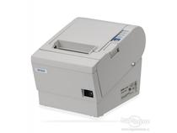
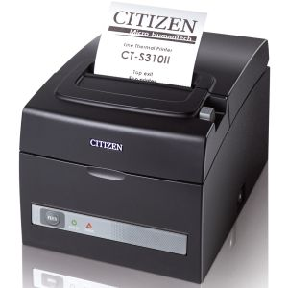
Termotiskárny

Slide 13
Práce s lístkem
informace o výpůjčkách
upozornění na akce
novinky z knihovny
čárové kódy a QR kódy
  akce, slevy, informace
pole pro podpis
něco jiného???

Slide 14
Dělení VS
absenční
prezenční
cirkulační
MVS, MMVS

Slide 15
Absenční výpůjčky
výpůjčky mimo knihovnu
omezení počtu současných výpůjček
  např. 10, 30, neomezeno
dělení
  měsíční (30 dnů)
  dlouhodobá/trvalá
    semestr, pracovní poměr
  krátkodobá
    žádané dokumenty
    např. 1 týden
    výpůjčky přes noc

Slide 16
Prolongace = prodloužení
prodloužení výpůjční lhůty
nesmí být další požadavek
pro statistiky nová výpůjčka
prostřednictvím AKS
  čtenářské konto
  na výpůjčním pultu

Slide 17
Rezervace dokumentů
pokud je dokument vypůjčený
uživatel v řadě čekatelů
po vrácení se odešle upozornění dalšímu v pořadí
  elektronicky (AKS, e-mail)
  písemně, telefonicky
poplatky???
omezení počtu rezervací

Slide 18
Upomínky
poplatek za pozdní vrácení
definovány v KŘ
upozornění
  elektronicky (AKS, e-mail od knihovníka)
  písemně, telefonicky
  upomínky se evidují
  poslední = doporučený dopis
lze uplatňovat soudně
podepsaný doklad o výpůjčce???

Slide 19
Prezenční výpůjčky
pouze do studovny
žádaná literatura, málo výtisků, vzácná nebo drahá literatura
odlišení od absenčního fondu
  např. červený proužek, kolečko apod.
výpůjčky přes noc
periodika, VŠKP, AV nosiče

Slide 20
Cirkulace
výpůjčky v rámci instituce
zejména pro časopisy
předem dané pořadí a lhůty vrácení

Slide 21
Knihovní systém
zjednodušuje procesy
spolupráce
modulární
opensource
  KOHA, Evergreen
Klasické
  Aleph, Lanius, KP-Win, ARL
Cloudové
  Tritius, Alma...

Slide 22
Praktické ukázky
ukázky výpůjčního systému KOHA
  půjčování
  vracení
  správa čtenáře
  prolongace
  upomínky
  rezervace
  odesílání e-mailů
úkol – katalogizace
  práce s MARC záznamem
  soubor k vyplnění

Slide 23


Závěr
Děkuji Vám za pozornost
Martin Krčál
krcal@phil.muni.cz

